Slide 1
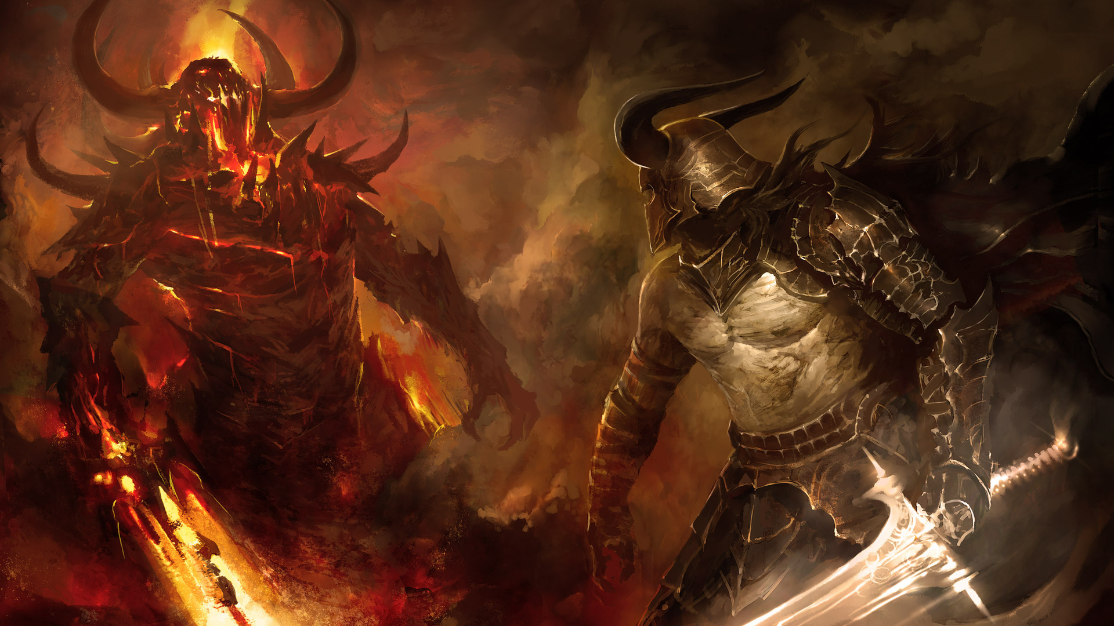

0
Elder
Saga
Project Proposal
2017／11／16
Morimoto Masataka

Slide 2

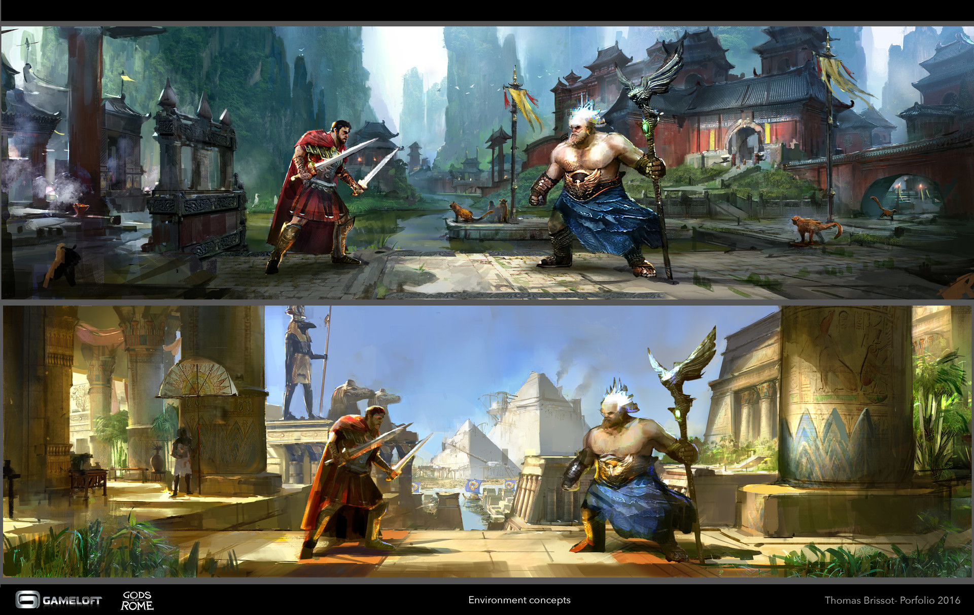
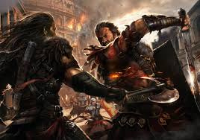
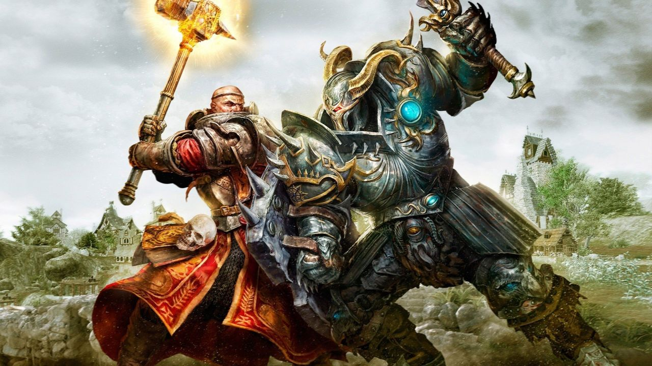
About
一戦一戦を乗り越え味わう達成感
『Elder Saga 0』は、長らく血塗られし神々の戦によって築かれた世界を舞台にしたハイファンタジーアクションゲームです。
戦闘は主人公の老騎士と敵による1対1の形式で行われます。
どの戦いも敵の行動パターンなどをから攻略法を見つけなければ、どのような装備だろうと勝利はありません。そうした『ギミック』攻略こそが本作の本質にしてコンセプトなのです。

Slide 3
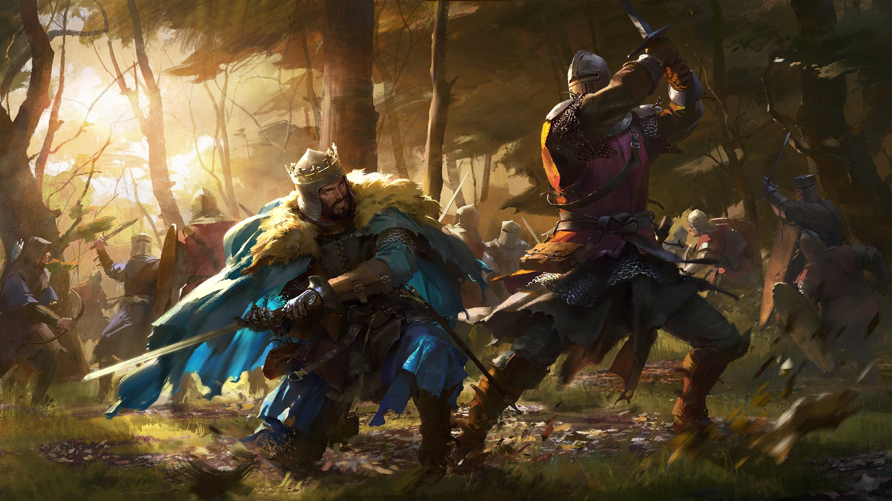
Game system 1
基本ルール
主人公か敵のHPが0になるまで戦い、最後まで立っていた方の勝利となる。主人公は『攻撃』『防御』『回避』の３つのアクションを、状況に応じて使い分け、適切なアクションを行うことで、勝利がプレイヤーの元へ引き寄せられていきます。
スタミナ管理が勝利の分かれ目
攻撃や防御など一つ一つのアクションを行うたびにスタミナを消費します。例え防御を行おうと、スタミナがなくなれば防御は失敗します。あらゆる自体を想定して、無駄な行動は省く必要があります。

Slide 4
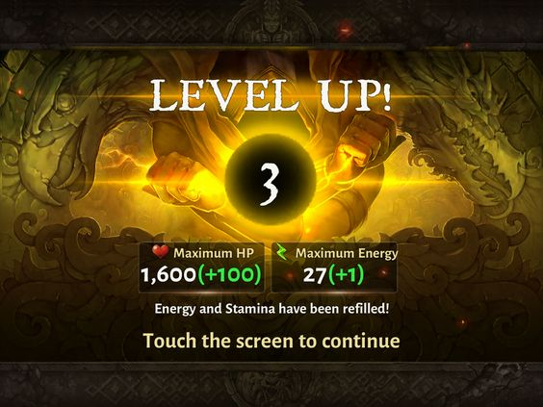
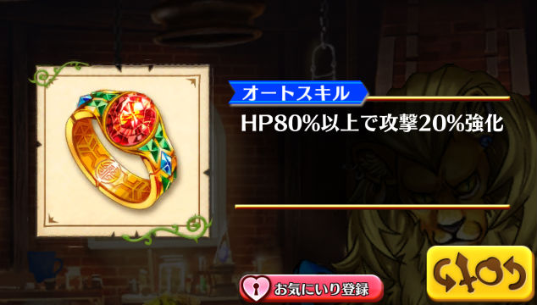
Game system 2
レベルアップでステータス強化
敵を倒す事で、経験値を得てレベルアップすることができます。レベルアップすると、HP、スタミナ、攻撃力などいずれかの項目を選んで強化することができます。
※ステータス振り直し仕様も合わせて検討
ルーンストーンや宝石装備で補正強化
戦闘に勝利するとランダムでルーンストーンや宝石などを入手する事があります。様々な補正効果を持っており、複数装備できます。戦闘をより有利にするために、より多くの装備品を集める事が重要になります。

Slide 5
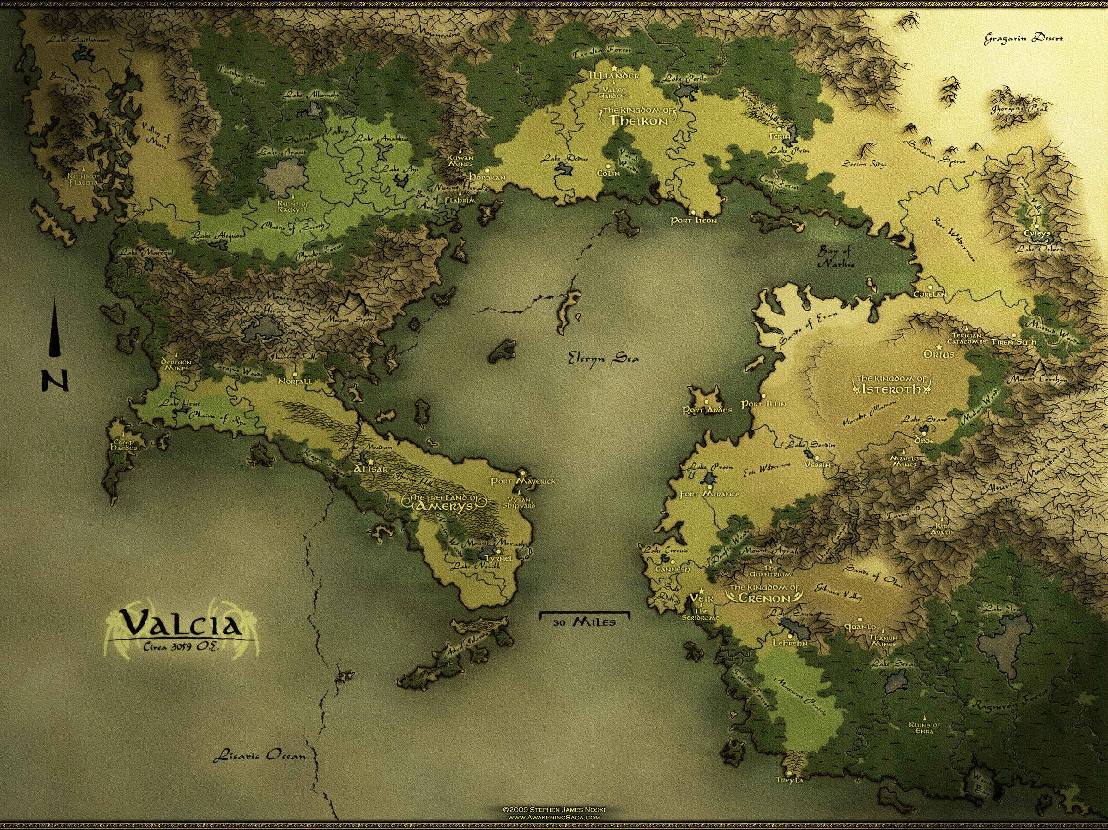
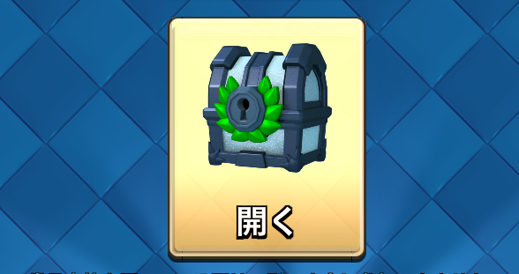
Game Cycle
基本ゲームサイクル
①進む場所を選択
②戦闘
④装備入手＆次敵解放
③勝利でレベルアップ

Slide 6

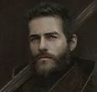
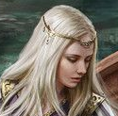
Character
主人公
希望を託された放浪の元騎士
過去、罪なき者を殺し、人間の理を探すために放浪しているかつての英雄。
伝説の存在である精霊より、世界を救う使命の啓示を受け、戦いへ身を投じる。
精霊
世界に訪れる危機を伝える女
かつての世界創生から転生を繰り返し現代に生きる伝説の精霊。
世界で起きた事を詩にして世界に教えを伝える役割を持っている。

Slide 7
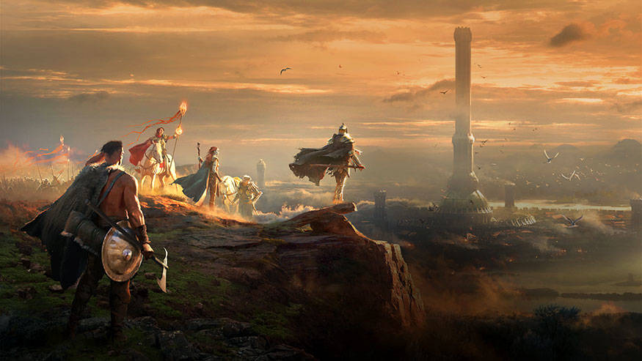
Story
神話より創生された世界の扉は、再び開かれるだろう―。
アルケウス大陸は窮地に追い込まれていた。
エルフ評議会が支配するオディオン帝国は魔法の力と学術の研究で発展を遂げてきた。
しかし人間達がドワーフと手を組みその工業力にて魔法を上回ろうとし始める。
さらにオーク同盟は長らく北の大地に追いやられたことへの報いを、
エルフ達に食わせてやろうと憎しみの炎を燃やしていた。
そんな戦火の香りがほとばしり始めた北の辺境にて、
一人の老戦士がいつものように魔物狩りを行っている時だった。
「世界に災禍が降り注がんとしています」
そう言葉を放つ女と戦士は出会うのであった。
それは、戦士が使命の啓示を受けた瞬間であった。

Slide 8
The entrie
（１）マップ
・ステージ：全６想定(30バトル以上)
・ボス：全７体（第二形態含む）
・中型ボス：全５体
・道中雑魚：全１８～２５体想定
（２）モード
・ストーリーモード
・ボスラッシュモード
（３）その他システム
・キャラ育成
・補正効果付き装備品
・主人公の手記（図鑑機能）

